Slide 1

UEI N°5:
Organes de sens
(organe de l’audition)
Université de Bejaia
Faculté de Médecine
Département de Médecine
Niveau : 2ème année Module: Histologie
Dr KACEL A.

Slide 2
Introduction
Fonction vital du SN = réception des informations sensorielles.
Terminaisons nerveuses sensorielles :
Peau : toucher, douleur, chaleur ;
Tendon et muscles : mouvement et position ;
Organes chimiorécepteurs : corps carotidien ;
Terminaisons sensorielles de la langue : gout ;
Terminaisons sensorielles de la muqueuse olfactive : odorat.
Organes sensoriels spécialisés :
Oreille : son, accélération et position ;
Œil : lumière.

Slide 6
I. Oreille
Anatomie : L'oreille = oreille externe, oreille moyenne et oreille interne.
Le 1/3 interne du conduit auditif externe de l'oreille ext. est entouré par l'os temporal. L'oreille moyenne et l'oreille interne sont contenues dans des cavités de l'os temporal.
L'oreille moy. = cavité remplie d'air contenant les osselets auditifs. Elle est reliée au naso-pharynx par la trompe d’Eustache et est en continuité avec les Cs mastoïdiennes.
L'oreille int. = cavité remplie de liquide divisée en trois espaces principaux + une série de sacs remplis de liquide interconnectés.
Le canal endo-lymphatique va des sacs membraneux à l'espace sous-dural autour du cerveau.

Slide 7
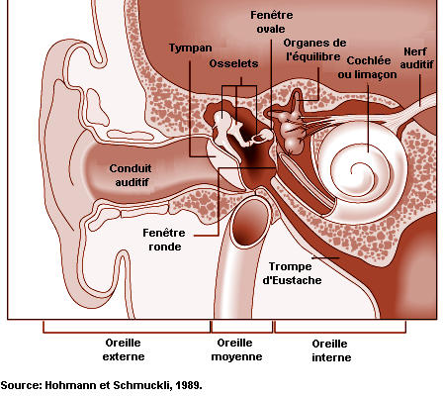

Slide 8
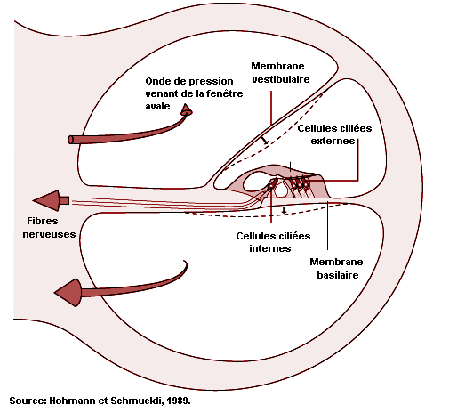
Coupe transversale d'une spire de la cochlée. Diamètre: environ 1,5 mm.

Slide 9
Histologie
Oreille externe :
1.1. Pavillon : cartilage élastique recouvert de peau ;
1.2. Conduit auditif externe : limité par la peau, le tissu sous-cutané renferme des glandes cérumineuses, les 2/3 externes du conduit sont entourés de cartilage élastique et le 1/3 interne par l’os temporal.

Slide 10
2. Oreille moyenne :
La membrane tympanique = limite entre l’oreille externe et la cavité de l’oreille moyenne.
2.1. Membrane tympanique : 3 couches.
Couche externe : épithélium stratifié squameux ;
Couche moyenne : tissu conjonctif fibro-collagéneux + nombreuses fibres élastiques.
Couche interne : épithélium cubique simple continu avec celui du reste de l’oreille moyenne.
Oreille moyenne : transmission des vibrations sonores à l’oreille interne.

Slide 11
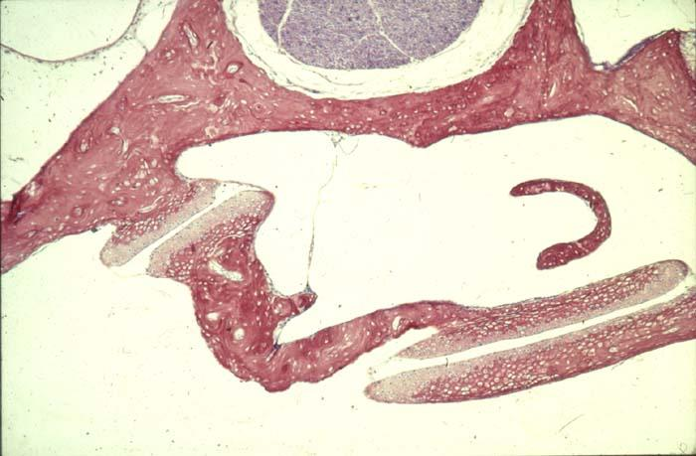
Dans l'oreille moyenne, se localisent les trois osselets (marteau, enclume et étrier). Les vibrations sonores reçues par le tympan sont transmises au liquide péri-lymphatique par l'intermédiaire de cette chaîne des osselets.

Slide 12
2.2. Cavité tympanique (ou de l’oreille moyenne) :
Recouverte par un épithélium cubique simple.
Contient 3 osselets auditifs : marteau enclume et étrier (malleus, incus, stapes) ;
= os compact + articulation synoviale + épithélium cubique simple.
c. Deux muscles squelettiques (stapédien et tenseur du tympan) sont associés aux osselets.
d. La cavité tympanique communique avec les sinus mastoïdiens tapissés par un épithélium cubique ou pavimenteux stratifié.

Slide 13
2.3. Conduit auditif (trompe d’Eustache) :
S’étend de la cavité de l’oreille moyenne 🡪 naso – pharynx ;
Tapissé par un épithélium cilié de type respiratoire ;
Fonction : régulation (équilibration, égalisation) de la pression entre atmosphère et cavité de l’oreille moyenne ;
d. Normalement, le conduit auditif reste fermé, mais il est ouvert par le mouvement des muscles du naso – pharynx.

Slide 14
3. Oreille interne :
= série de sacs remplis de liquide enfermés dans l'os.
sacs remplis de liquide (labyrinthe membraneux) qui se trouvent dans des
cavités de l'os temporal du crâne (labyrinthe osseux).
Le labyrinthe membraneux = canal cochléaire + saccule + canaux semi-circulaires + utricule + sac et canal endo-lymphatiques (parois composées de tissu de soutien riches en faisceaux fibro-collagènes tapissées d'un épithélium pavimenteux). Ces sacs sont remplis d’endolymphe et ont des spécialisations épithéliales et sensorielles pour détecter la position et le son.
Le labyrinthe osseux = trois cavités (le vestibule, les canaux semi-circulaires et la cochlée) tapissées de périoste et remplies de périlymphe.

Slide 15
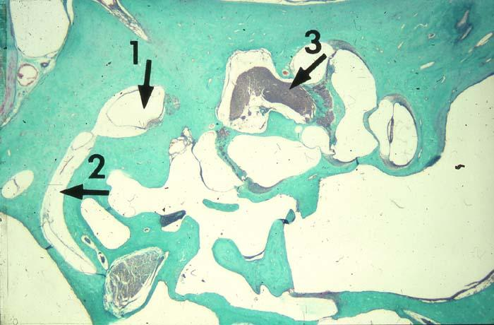
L'appareil d'équilibration situé dans l'oreille interne comprend le vestibule et trois canaux semi-circulaires. Une partie du vestibule, en 1, représente l'utricule qui communique avec les canaux semi-circulaires dont on voit une partie, en 2. Les canaux semi-circulaires sont situés dans trois plans différents. En 3, le nerf auditif.

Slide 16
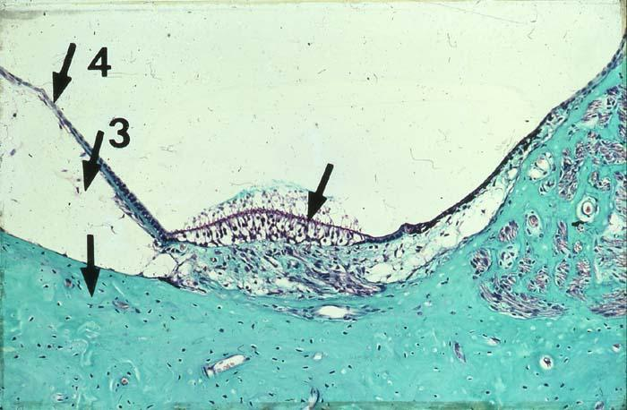
2
1
Le labyrinthe membraneux est délimité, en 4, par un épithélium simple cubique ou pavimenteux. En 2, cet épithélium s'est différencié pour former la tache acoustique (ou macula = rôle dans l'équilibration). En 3, l'espace péri-lymphatique et, en 1, le labyrinthe osseux.

Slide 17
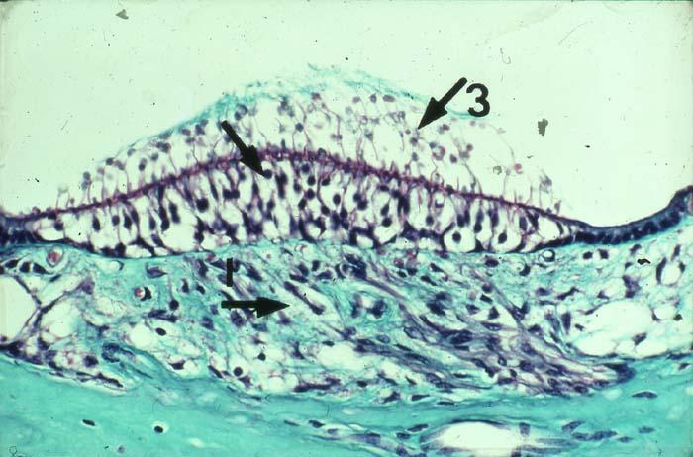
1
2
Détail de la tache acoustique (macula). L'épithélium, en 1, s'est différencié en deux types cellulaires: cellules de soutien et cellules sensorielles. Ces dernières sont munies de différenciations apicales qui sont directement recouvertes par une formation molle, en 3, appelée membrane otolithique, en raison de sa richesse en otolithes. En 2, sous la tache acoustique, le périoste est relativement épaissi.

Slide 18
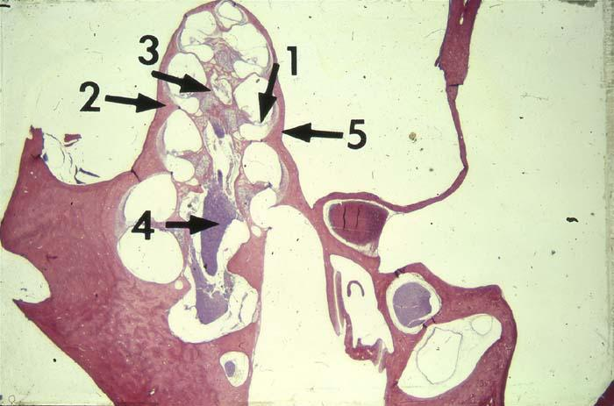
Le limaçon membraneux, en 1, est logé dans le limaçon osseux, en 2, constitué, en 3, d'un axe conique central - la columelle - et enveloppé, en 5, par un conduit osseux cylindrique - la lame des contours - qui décrit deux tours et demi de spire. La columelle est creusée en son centre, de haut en bas, pour laisser passer, en 4, le nerf acoustique.

Slide 19
Physiologie
Le mouvement est détecté dans l'oreille interne par des mécanorécepteurs.
Les mécanorécepteurs sont des cellules épithéliales spécialisées portant un système hautement organisé de microvillosités (stéréocils) sur leur surface apicale.
La déviation des microvillosités provoque une dépolarisation électrique de la membrane des Cs ciliées, qui est transmise SNC par les axones de connexion des Cs nerveuses sensorielles.
Des plaques de cellules ciliées sont localisées dans trois sites :
• Dans l'appareil vestibulaire dans les ampoules des canaux semi-circulaires pour détecter l'accélération.
• Dans la macula de l'utricule et du saccule pour percevoir la direction de la gravité et la position statique.
• Dans l'organe de Corti de la cochlée pour détecter les vibrations sonores.

Slide 20
Physiologie
À chaque site, les microvillosités des cellules ciliées sont intégrées dans une matrice gélatineuse, qui se déplace en fonction du stimulus qu'elle détecte.
Le mouvement des microvillosités vers la rangée la plus haute excite (dépolarise) la membrane des cellules ciliées, tandis que le mouvement vers la rangée la plus courte l'inhibe (hyper-polarise).
Les cellules ciliées sont disposées dans différentes parties du labyrinthe membraneux afin de détecter les mouvements générés par différentes causes.
Des cellules de soutien entourent les cellules ciliées et s'y ancrent à leur sommet par des jonctions serrées. Ces jonctions maintiennent des gradients ioniques entre l'endolymphe et le liquide extracellulaire autour des cellules, les gradients étant inversés lors de la dépolarisation.

Slide 21
Physiologie
Le son est détecté dans l'oreille interne par l'organe de Corti dans le canal cochléaire.
Le canal cochléaire est un diverticule tubulaire à extrémité aveugle rempli d'endolymphe.
Il effectue 2 tours et trois quarts à l'intérieur de la cochlée osseuse en forme de spirale dans l'os temporal et est comprimé entre deux autres espaces tubulaires, les cavités vestibulaire et tympanique, qui sont remplis de périlymphe.
Dans le canal cochléaire se trouve l'organe de Corti, qui est une adaptation spéciale des cellules épithéliales qui tapissent le canal cochléaire et détecte les vibrations sonores.

Slide 22
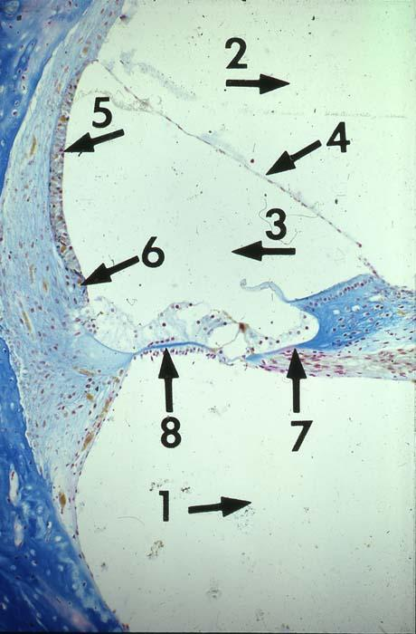
En 1, la cavité (la rampe) tympanique ; en 2 la cavité vestibulaire. Le canal cochléaire, en 3, de forme triangulaire est délimité par la lame spirale osseuse (7), qui se prolonge par la membrane basilaire (8). Sur la face supérieure, en 4, la membrane de Reissner. En 9, le ligament spirale externe, recouvert en 5 par la strie vasculaire et formant, en 6, le bourrelet du ligament spiral. En 10, l’organe de Corti. En 11, le faisceau nerveux.
9
10
11

Slide 23
Physiologie
La gravité (g) et la position statique sont détectées par les cellules ciliées de la macula de l'utricule et de la macula du saccule.
La macula de l'utricule se trouve dans le plan horizontal, tandis que la macula du saccule se trouve dans le plan vertical perpendiculaire à la macula de l'utricule.

Slide 24
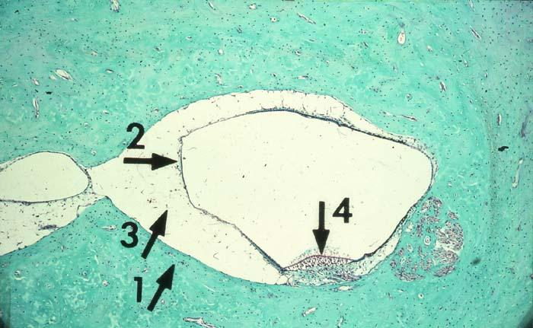
Utricule. L'oreille interne comprend, en 2, le labyrinthe membraneux, rempli d'endolymphe. Il est logé, en 1, dans le labyrinthe osseux. En 3, entre ces deux labyrinthes, subsiste un espace, appelé espace péri-lymphatique, rempli de périlymphe. En 4, la tache acoustique.

Slide 25
Histologie
Chaque macula est histologiquement identique et est composée des trois types cellulaires suivants :
• Cellules de soutien (cellules sustentaculaires), qui sont des cellules cylindriques avec de courtes microvillosités apicales.
• Cellules ciliées de type I, de forme polygonale et entourées d'un réseau de terminaisons nerveuses afférentes et efférentes.
• Cellules ciliées de type II, de forme cylindrique, avec des terminaisons nerveuses afférentes et efférentes synaptiques basales.

Slide 26
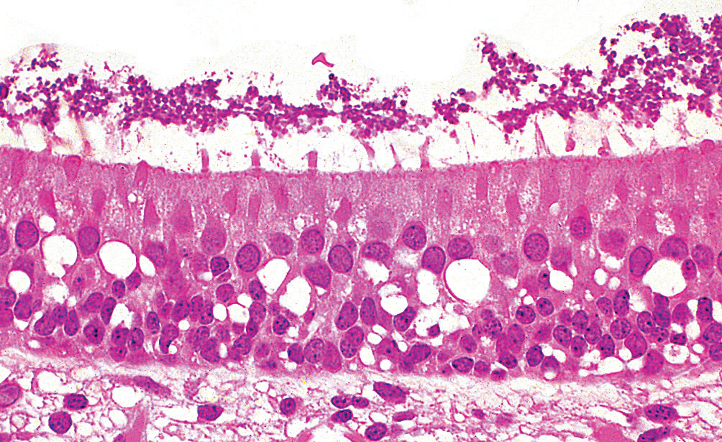
Macula. Sur cette image, les stéréocils des cellules ciliées de la macula sont incrustés dans la membrane otolithique. Les otolithes sont visibles sous la forme de nombreuses particules colorées en violet. Les stéréocils apparaissent sous forme de touffes roses provenant de la surface cellulaire. Les cellules de support apparaissent comme une feuille épithéliale.

Slide 27
Sur leur surface apicale, ces cellules ciliées possèdent un seul vrai cil appelé kinocil, qui est situé juste derrière la plus haute rangée de stéréocils.
Les stéréocils et le kinocil de chaque cellule ciliée sont incrustés dans une plaque gélatineuse de matrice extracellulaire appelée membrane otolithique, qui est suspendue dans l'endolymphe. Cette membrane est recouverte de nombreuses petites particules composées de protéines et de carbonate de calcium (otolithes).

Slide 28
L'accélération et le mouvement sont détectés par les cellules ciliées dans les ampoules à l'extrémité des canaux semi-circulaires.
Il y a trois canaux semi-circulaires, qui prennent des positions postérieure, supérieure et horizontale.
Chaque ampoule est une région dilatée de 1 mm de long du labyrinthe membraneux et contient un patch de cellules ciliées disposées en une grande structure en forme de doigt (une crête ampullaire).
Les stéréocils des cellules ciliées sensorielles sont attachés à une matrice gélatineuse.

Slide 29
Avec le mouvement rotatif de la tête, l'endolymphe se déplace dans le labyrinthe membraneux en raison de l'inertie statique du fluide par rapport au reste de l'appareil vestibulaire. Un tel mouvement provoque un déplacement des otolithes, et la direction de ce déplacement est détectée par les cellules ciliées.
Lorsqu'elle est intégrée, la perception des trois canaux semi-circulaires disposés dans des plans perpendiculaires les uns aux autres fournit des informations sur la direction et la vitesse d'accélération du mouvement de la tête.

Slide 30
Cochlée
La cochlée du labyrinthe osseux contient trois espaces, la cavité vestibulaire, le canal cochléaire et la cavité tympanique. Ces espaces sont enroulés en spirale à l'intérieur de l'os temporal.
La cavité vestibulaire et la cavité tympanique contiennent de la périlymphe continue avec celle du vestibule, tandis que le canal cochléaire, qui continue avec et fait partie du labyrinthe membraneux, est rempli d'endolymphe.
Au sommet de la cochlée, les cavités vestibulaire et tympanique se connectent.
Le nerf cochléaire émerge de la base de la cochlée et transmet des signaux au cerveau.
La membrane vestibulaire (membrane de Reissner) est constituée de deux couches d'épithélium aplati séparées par une membrane basale, une couche cellulaire étant en continuité avec les cellules tapissant la cavité vestibulaire et l'autre en continuité avec les cellules tapissant le canal cochléaire. Les cellules sont maintenues ensemble par des jonctions serrées bien développées pour maintenir différentes concentrations d'électrolytes entre l'endolymphe et la périlymphe.

Slide 31
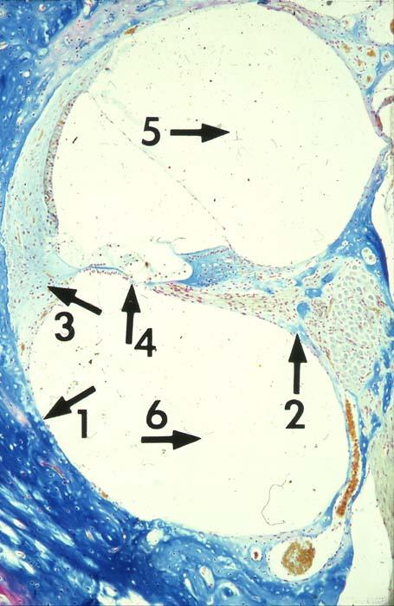
De la columelle se détache une lame perpendiculaire, en 2, c'est la lame spirale osseuse, où s'insère, en 4, une lame fibreuse, la membrane basilaire. Celle-ci s'attache, en 3, sur le ligament spiral externe où s'insère, en 7, la membrane de Reissner. Sont ainsi délimités en 8 le canal cochléaire, en 5 la rampe vestibulaire, en 6 la rampe tympanique.
8
7

Slide 32
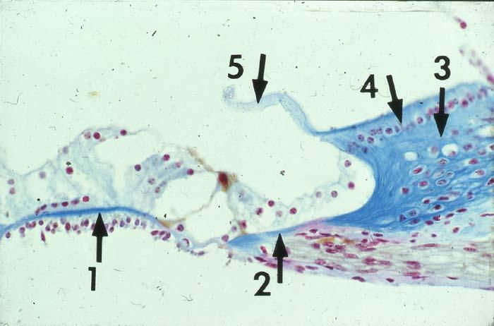
Partie basale du canal cochléaire. En 1, la membrane basilaire est insérée sur la lame spirale osseuse, en 2. A cet endroit le périoste, en 3, est épaissi et porte le nom de bandelette sillonnée. Sa face supérieure est creusée de sillons dénommés "dents auditives" où viennent se loger, en 4, des cellules cylindriques qui sécrètent la membrane tectoriale, en 5. Cette membrane est parfois appelée "étouffoir de Corti".

Slide 33
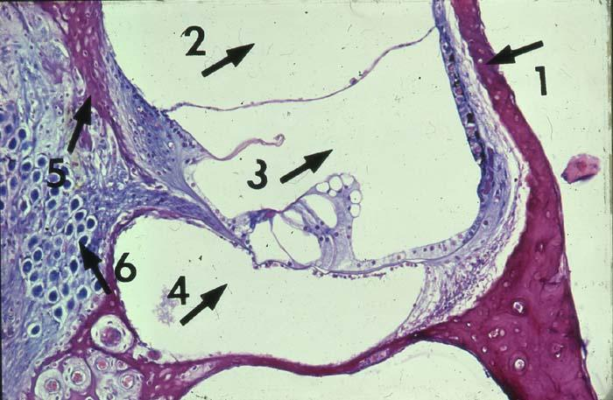
7
En sens inverse, en 1 la lame des contours, en 7 le ligament spiral externe en bordure du canal cochléaire que l'on voit en 3. La columelle, en 5, laisse passage au nerf acoustique et au ganglion spiral, en 6. En 2 se trouve la rampe vestibulaire, en 4 la rampe tympanique.

Slide 34
Strie vasculaire
La strie vasculaire est une zone spécialisée de l'épithélium avec un riche apport vasculaire dans la paroi latérale du canal cochléaire.
Beaucoup de cellules ont des caractéristiques indiquant une fonction de transport d'ions, et elles sécrèteraient l'endolymphe.
La membrane basilaire est plus épaisse que la membrane vestibulaire et se compose de fibres de collagène ainsi que d'une membrane basale. D'un côté, elle est recouverte des cellules tapissant la cavité tympanique et de l'autre par les cellules tapissant le canal cochléaire.
Médialement, la membrane basilaire est en continuité avec l'organe de Corti.
L'organe de Corti est soutenu par la lame spirale osseuse.
Latéralement, la membrane basilaire est attachée au ligament spiral (tissu développé à partir de l'endoste de l'os environnant).

Slide 35
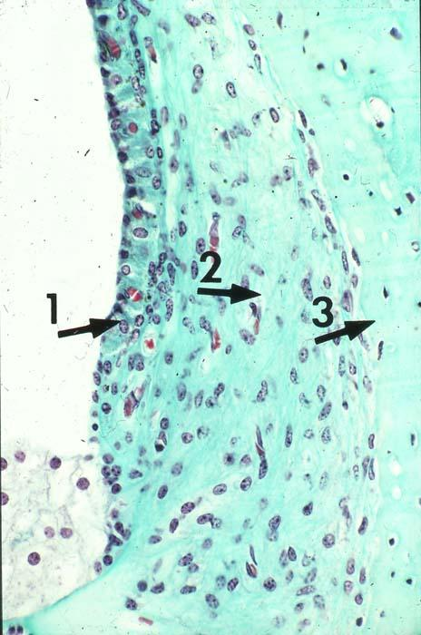
Strie vasculaire. La paroi externe du canal cochléaire contient, en 1, la strie vasculaire, épithélium prismatique bi-stratifié. C'est le seul épithélium qui contienne, en 4, de petits vaisseaux sanguins. La strie vasculaire sécrète l'endolymphe. La strie vasculaire recouvre, en 2, le ligament spiral externe (épaississement du périoste). En 3, la lame des contours.
4

Slide 36
Organe de corti.
L'organe de Corti = cellules de soutien épithéliales + cellules ciliées sensorielles.
Deux groupes de cellules ciliées : internes et externes séparées par le tunnel de Corti.
Les cellules internes : petites et plus rondes et disposées en une seule rangée le long de la cochlée.
Les cellules externes : grandes et minces et disposées en trois à cinq rangées parallèles.
Les Cs ciliées internes sont complètement entourées de Cs de soutien, tandis que les Cs ciliées externes ne sont enfermées qu'à leur sommet apical et à leurs parties basales, laissant une zone médiane nue en contact avec le liquide extracellulaire.
Les microvillosités des cellules ciliées externes sont attachées à la matrice extracellulaire gélatineuse, mais celles des cellules ciliées internes sont libres.
Les axones entrent en contact synaptique avec les cellules ciliées.
La membrane tectoriale est sécrétée par les cellules épithéliales.

Slide 37
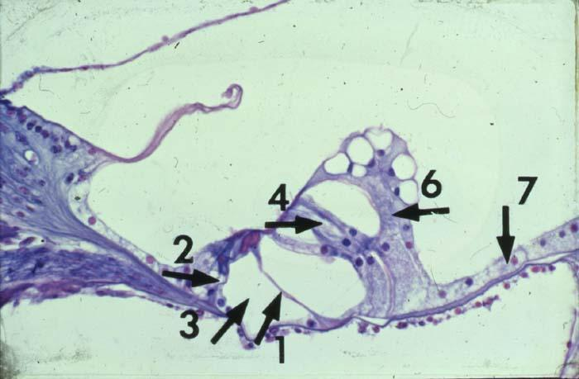
6
5
Sur la membrane basilaire, repose un épithélium spécialisé en appareil sensoriel, c'est l'organe de Corti. Il s'étend sur les deux tours et demi de spire de la cochlée. Au centre, en 3, existe un espace triangulaire, le tunnel de Corti, délimité par des cellules de soutien particulières : les cellules piliers. Du côté de la strie vasculaire, c'est, en 1, le pilier externe. Du côté de la columelle, c'est en 2, le pilier interne. En 4, les cellules auditives externes reposent sur les cellules de Deiters en 5 ; en 6, les cellules de Hensen ; en 7, les cellules de Claudius.

Slide 38
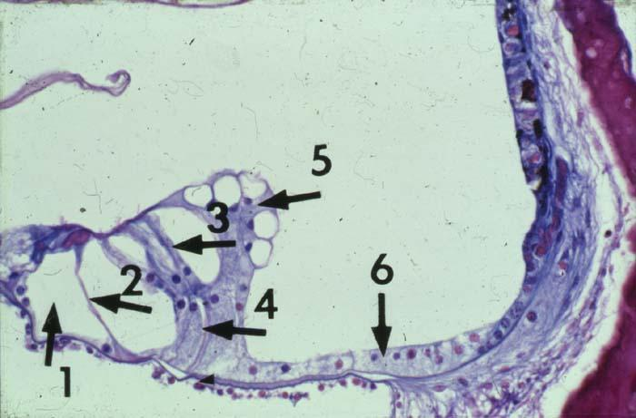
Toujours, au niveau de l'organe de Corti. En 1, le tunnel de Corti, limité par, en 2, le pilier externe. En 3, les cellules auditives externes logées dans (en 4) des cellules de soutien externes dites de Deiters, suivies, en 5, des cellules de Hensen et, en 6, des cellules de Claudius externes.

Slide 39
Il existe plusieurs classes de cellules de soutien dans l'organe de Corti.
Les cellules piliers contiennent d'abondants microtubules d'échafaudage, et entourent et soutiennent la cavité triangulaire (tunnel interne).
En revanche, les cellules phalangiennes soutiennent les cellules ciliées et s'y attachent par des jonctions à leurs apex, isolant ainsi la membrane basale des cellules ciliées de l'endolymphe et maintenant les gradients électrochimiques.

Slide 40
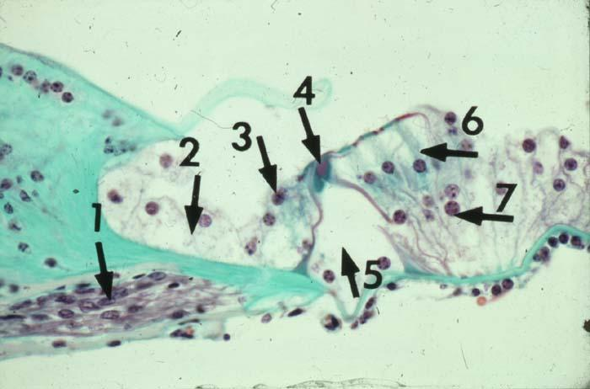
Organe de Corti. De l'intérieur vers l'extérieur (de la columelle vers la strie vasculaire) : en 2, les cellules de Claudius internes ; en 3, la cellule auditive interne dont la cellule de soutien est mal individualisée ; en 4, les prolongements phalangés des deux piliers ; en 5, le tunnel de Corti ; en 6, les cellules auditives externes soutenues, en 7, par les cellules de Deiters. En 1, une partie du nerf acoustique.

Slide 41
VERTIGES ET DÉSÉQUILIBRES
PHYSIOLOGIE
Appareil vestibulaire
Cet organe spécialisé dans l’estimation de la position de la tête dans l’espace et dans la détection des déplacements permet au SNC de réagir soit par une adaptation de l’axe visuel et de la posture, soit par une anticipation sur le mouvement à exécuter.
Le labyrinthe postérieur, situé dans l’oreille interne, possède des capteurs d’accélération formés par trois canaux semi-circulaires mesurant les accélérations angulaires dans les trois plans euclidiens de l’espace, et par un système otolithique (utricule et saccule) mesurant les accélérations linéaires dans toutes les directions de l’espace. Traversant le conduit auditif interne, les fibres afférentes du nerf vestibulaire relient le labyrinthe avec les noyaux du complexe vestibulaire bulbaire.
Les noyaux vestibulaires sont sous contrôle de la réticulée, des noyaux tubéro-mammillaires, du cervelet et du cortex vestibulaire.
Les connections effectrices sont triples :
– vers les noyaux oculomoteurs par la bandelette longitudinale postérieure (pour assurer la stabilisation du regard) ;
– vers les cornes antérieures de la moelle par le faisceau vestibulo-spinal (pour régler le tonus musculaire en fonction de la pesanteur et du mouvement) ;
– vers le noyau du nerf pneumogastrique (pour contrôler les fonctions neurovégétatives).

Slide 42
VERTIGES ET DÉSÉQUILIBRES
Système visuel
Le système visuel estime en permanence les déplacements linéaires du monde visuel et projette cette information de mouvement sur les noyaux vestibulaires par la voie optique accessoire.
Système proprioceptif
Ce système rend compte des tensions musculaires et du mouvement effectué par notre corps lors des déplacements actifs ou passifs. On sait aujourd’hui qu’il est situé dans l’ensemble de la musculature et pas seulement dans les muscles de la nuque. Des informations extéroceptives cutanées, articulaires et viscérales entrent également en jeu.
Ces trois types d’informations – vestibulaires, visuelles et proprioceptives – nous permettent de savoir si c’est nous qui bougeons, l’environnement ou les deux, mais aussi à quelle vitesse et dans quelle direction.
Ceci explique par exemple qu’un système vestibulaire lésé fonctionne de façon asymétrique, et que cette asymétrie est perçue comme un mouvement. Celui-ci engendre à son tour un mouvement anormal des yeux – un nystagmus pathologique –, et un déplacement anormal de notre corps – une déviation des index, ou déviation de Romberg.

Slide 43
VERTIGES ET DÉSÉQUILIBRES.
Par leur origine, Vertige et déséquilibre diffèrent
🡪 le vertige rotatoire traduit presque toujours une atteinte unilatérale aiguë et brutale du système vestibulaire, souvent des canaux semi-circulaires périphériques, plus rarement du système vestibulaire central (noyaux vestibulaires bulbaires et cervelet).
🡪 les déséquilibres relèvent principalement de trois types de causes possibles :
– atteinte progressive du système vestibulaire périphérique ou central (neurinome de l’acoustique, atteinte des noyaux vestibulaires ou du cervelet, atteinte minime des canaux semi-circulaires ou des systèmes centraux, atteinte bilatérale – atteinte ototoxique par exemple –, ou atteinte du système otolithique) ;
– atteinte de la proprioception des muscles oculomoteurs ou des muscles antigravitaires, dont
ceux de la nuque ;
– atteinte multisensorielle, notamment chez le sujet âgé.

